Slide 1
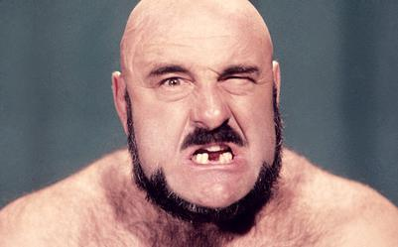
Mad Dog Vachon souhaite ranger ses boules de quille dans son garde-robe. Le diamètre d’une boule de quille est de 25 cm. Combien de boules de quille peut-il ranger dans son garde-robe (ne t’inquiète pas, la porte de son garde-robe est solide)?
25 cm
2,3 m
52 cm
90 cm

Slide 2
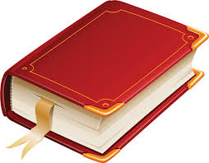
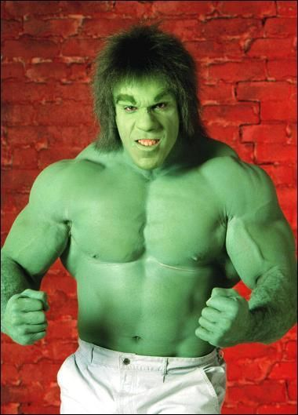
Lou Ferrigno veut ranger des dictionnaires dans son étagère. Ses dictionnaires (qui sont tous identiques) ont les dimensions suivantes: Combien de dictionnaires peut-il ranger dans son étagère ? Attention, il ne veut pas qu’ils dépassent de son étagère !
9 cm
15 cm
20 cm
19 cm
11 cm
1,45 m

Slide 3
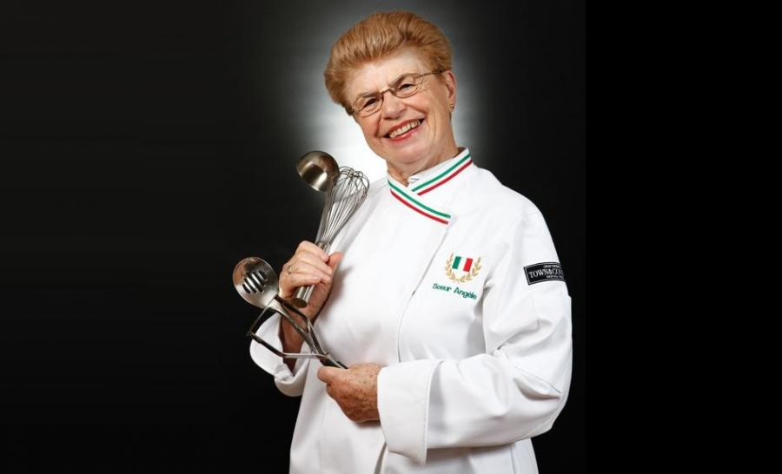
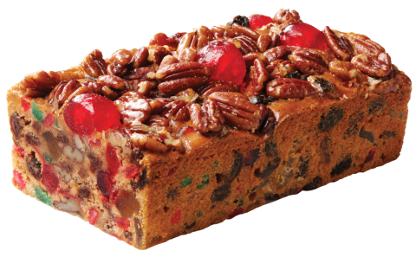
Sœur Angèle veut empiler ses gâteaux aux fruits dans une boite. Combien peut-elle en mettre dans une boite, au maximum ?
Tu peux les placer dans le sens que tu veux, mais attention à ne pas les écraser!
9 cm
18 cm
9 cm
74 cm
3 dm
26 cm

Slide 4
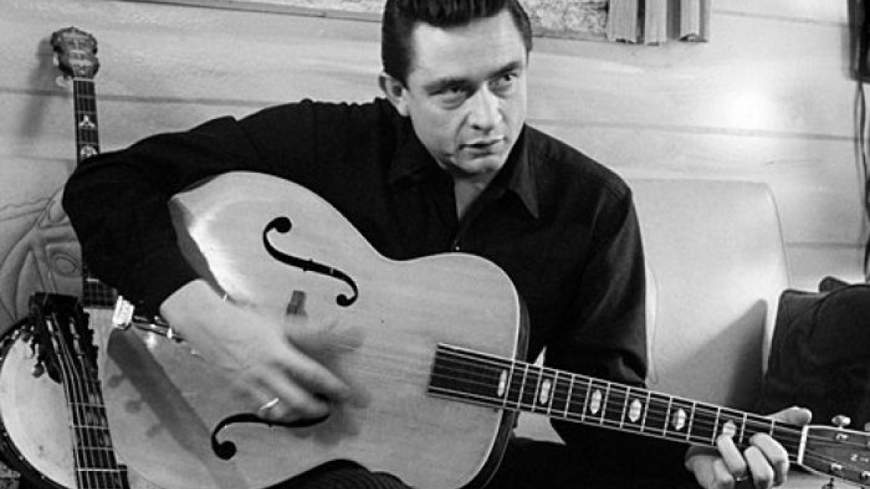
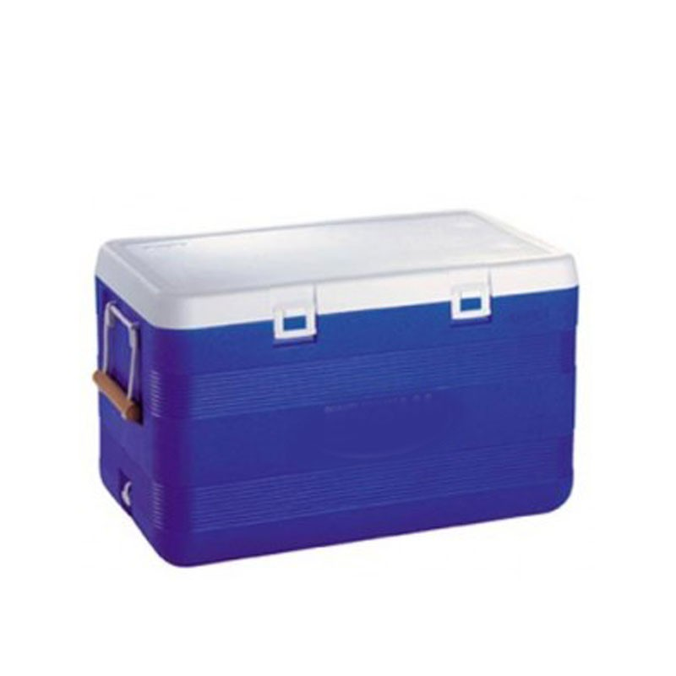
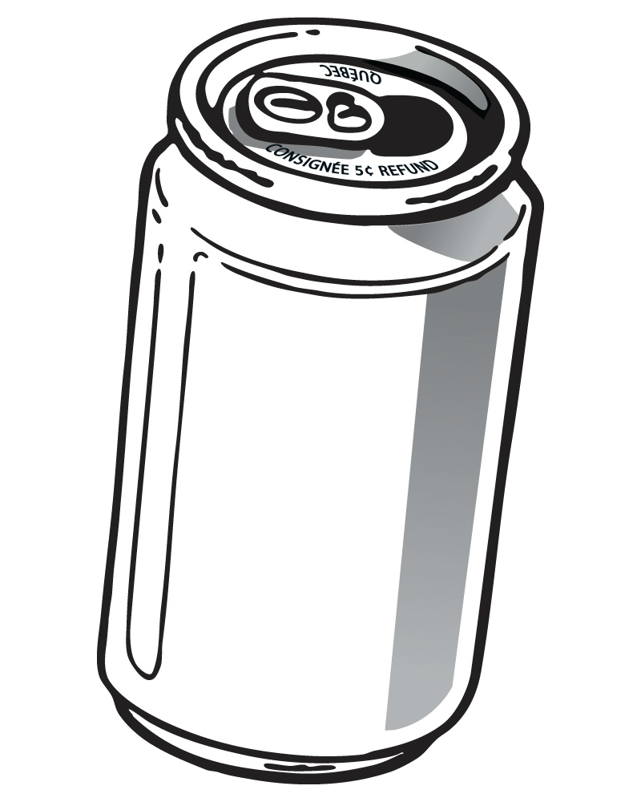
Johnny Cash part en camping. Il veut apporter le plus de canettes de liqueur possible dans sa glacière. Tu peux placer les canettes dans le sens que tu veux, mais tu dois trouver quelle est la plus grande quantité de canettes qu’il peut apporter.
20 cm
11 cm
23 cm
55 cm
6 cm

Slide 5
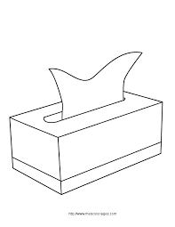
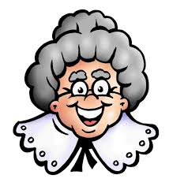
Ruth Abaga souhaite expédier des boites de mouchoirs à sa sœur Aretha, qui vit dans un pays lointain. Elle souhaite n’envoyer qu’un seul colis, mais elle veut envoyer le plus grand nombre de boites de mouchoirs possible. Elle hésite entre deux grosses caisses pour envoyer ses boites de mouchoirs. Peux-tu l’aider à choisir ? Tu peux placer les boites de mouchoirs dans le sens que tu veux.
8 cm
A
18 cm
1 dm
3,7 dm
22 cm
Boite A
Boite B
15 cm
22 cm
5,7 dm
66 cm

Slide 6
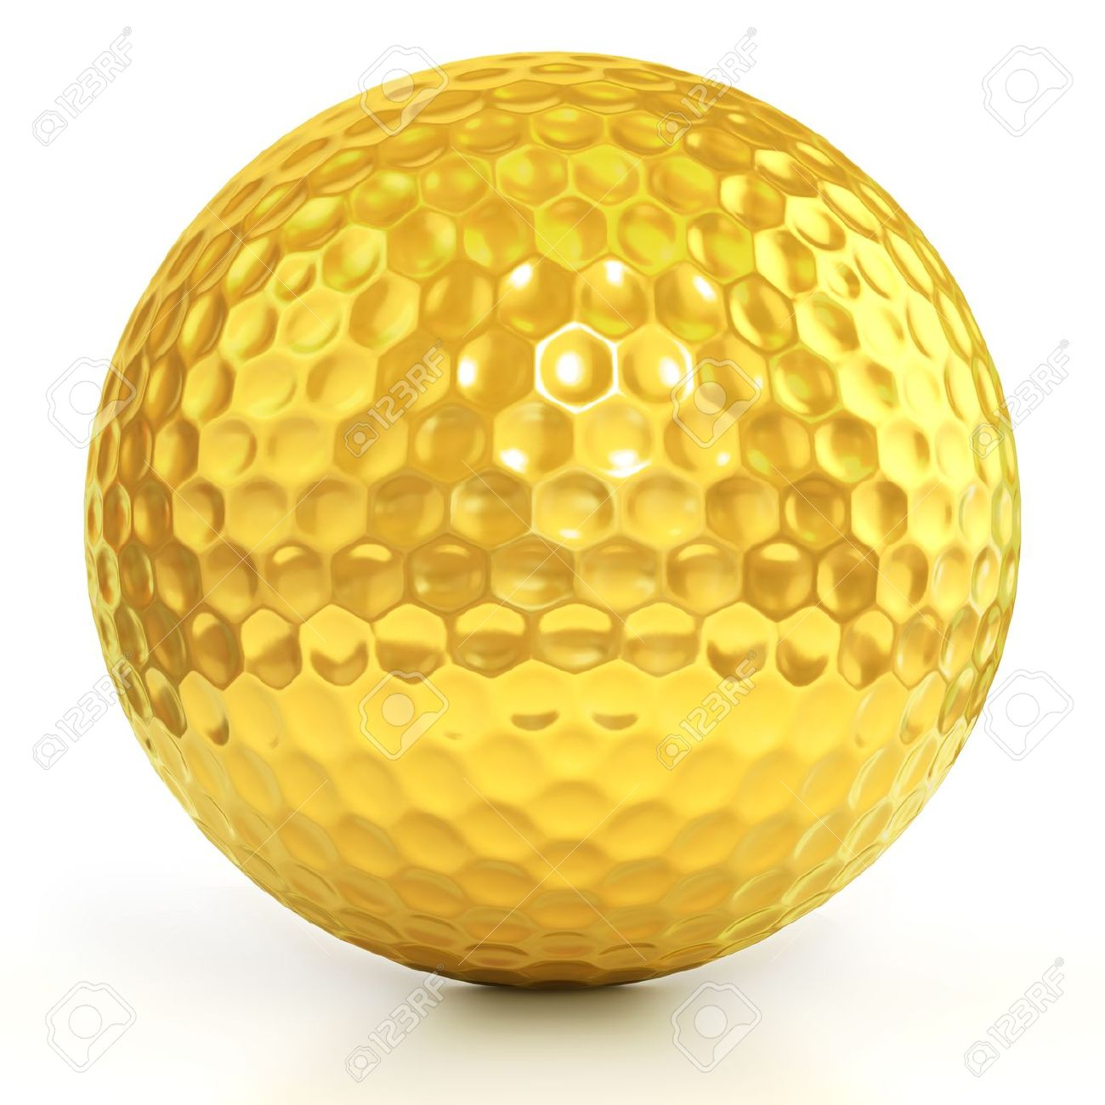
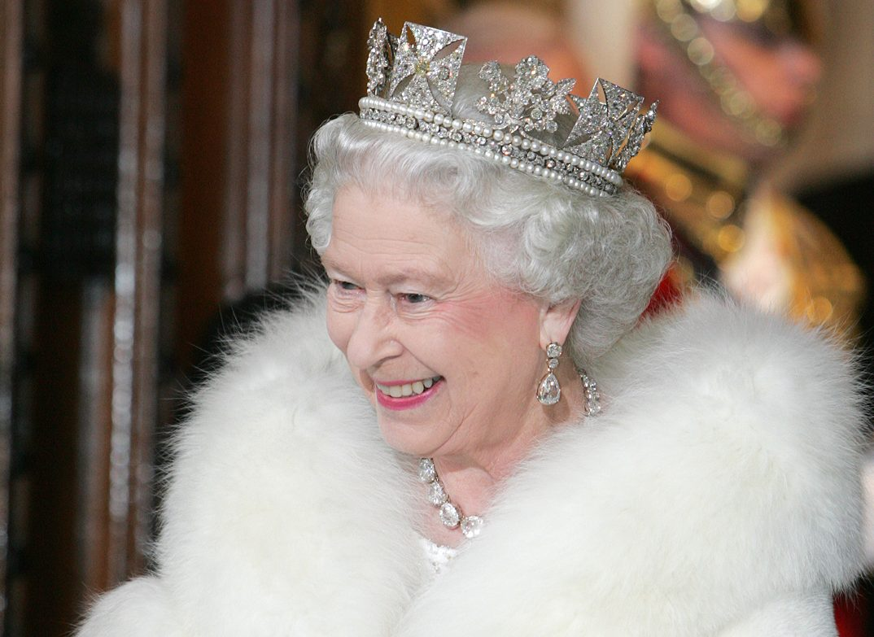
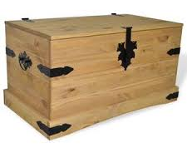
La reine d’Angleterre souhaite entreposer sa collection de balles de golf en or dans des coffres.
Le rayon d’une balle est de 2,5 cm.
D’abord, Nestor souhaite connaître les dimensions d’un coffre, en dm³.
Ensuite, tu dois trouver de combien de coffres la reine aura besoin pour ranger sa collection de 8000 balles.
7,5 dm
53 cm
1,3 m

